Slide 1
Lenguajes de marca y sistemas de información
UD02: Formularios, tablas y estructura en HTML
Tema 1: Tablas en HTML
CIFP a Carballeira – Marcos Valcárcel
Antonio Muñoz Rubio

Slide 2
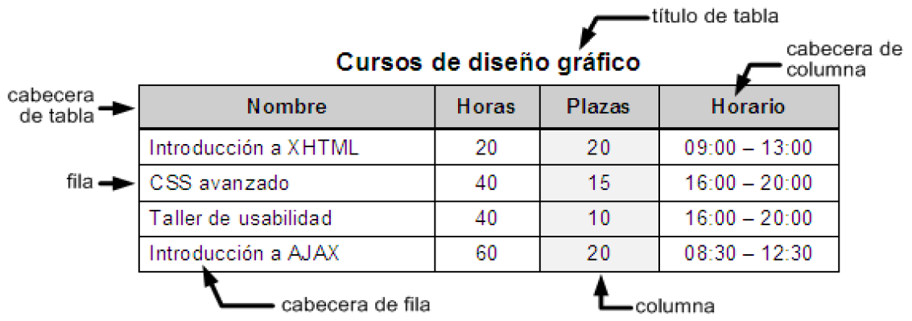
Introducción
Las tablas en HTML usan el mismo concepto de filas y columnas que cualquier otra aplicación de gestión/publicación de documento
Solamente se deben usar para mostrar información tabular

Slide 3
Tablas básicas
<table>: para crear la tabla
<tr>: para crear una fila
<td>: para crear una columna dentro de una fila
<th>: para crear una celda de cabecera

Slide 4
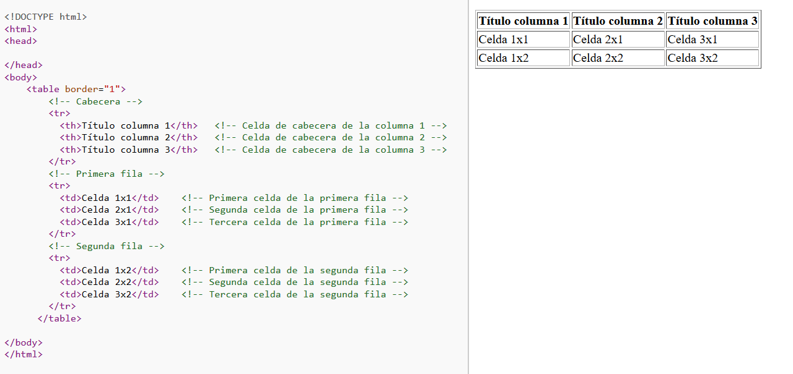
Tablas básicas

Slide 5
Tablas avanzadas
<caption>: Establece un título de la tabla, independientemente de su posición
<thead>: Etiqueta contenedora de la cabecera de la tabla. Parte superior de la tabla
<tbody>: Etiqueta contenedora del cuerpo de la tabla. Parte central de la tabla
<tfoot>: Etiqueta contenedora del pie de la tabla. Parte inferior de la tabla

Slide 6
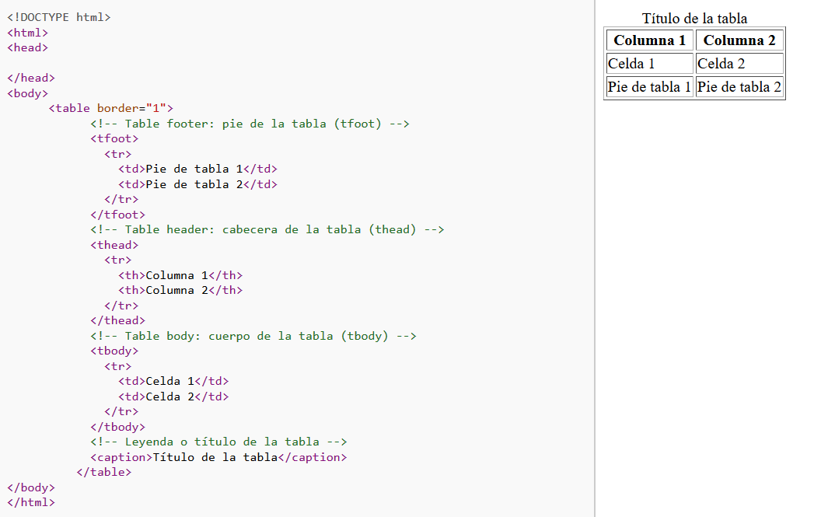
Tablas avanzadas

Slide 7
Fusión de filas y columnas
Para fusionar filas o columnas se usan los atributos rowspan y colspan dentro de la etiqueta <td>
rowspan =“num”: Número de filas que abarca la celda
colspan =“num”: Número de columnas que abarca la celda

Slide 8
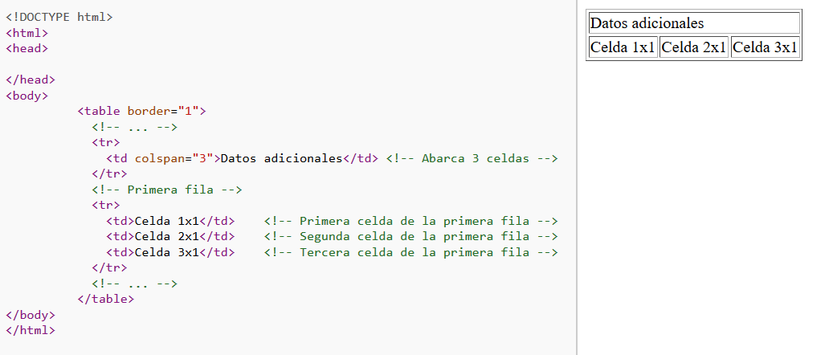
Fusión de filas y columnas

Slide 9
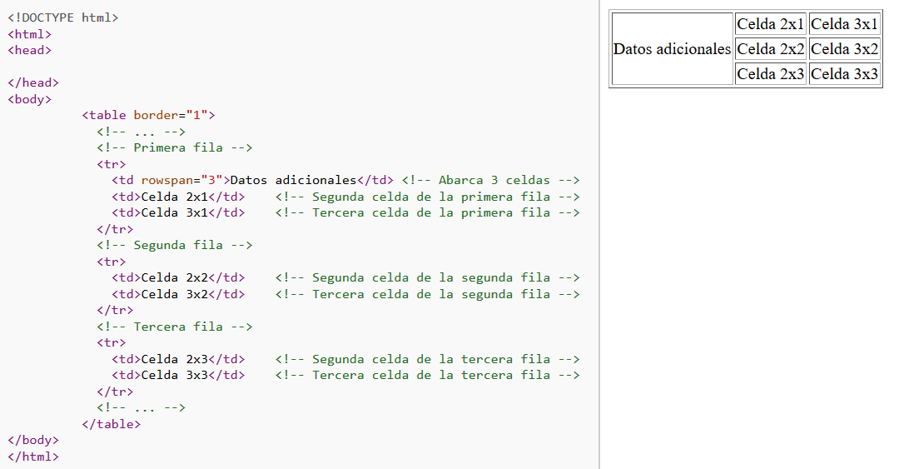
Fusión de filas y columnas

Slide 10
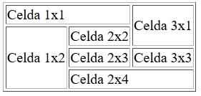
Fusión de filas y columnas

Slide 11
Propiedades CSS para tablas
Veamos las propiedades específicas para tablas:
Propiedad | Valor | Significado
border-collapse: | separate | collapse | Aplicado sobre una tabla, elimina el espacio de relleno.
border-spacing: | 0 | Tamaño | Amplia el espacio de relleno entre tabla y celdas.
caption-side: | top | bottom | Mueve el elemento <caption> del interior de una tabla.
empty-cells: | show | hide | Hace desaparecer visualmente una celda vacía (sin texto).
table-layout: | auto | fixed | Indica si las celdas deben ajustarse o tener un tamaño fijo.

Slide 12
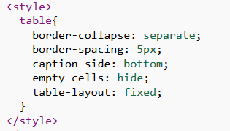
Propiedades CSS para tablas

